Slide 1
Tema1- El arte: función, tipologías, técnicas y conservación
HISTORIA DEL ARTE 2º BACHILLERATO
2018/2019
Colegio Santa María del Bosque

Slide 2
¿Qué es el arte?

Slide 3
El arte tiene cierto grado de subjetividad, aún así hay varias características comunes a lo largo de toda la historia del arte

Slide 4
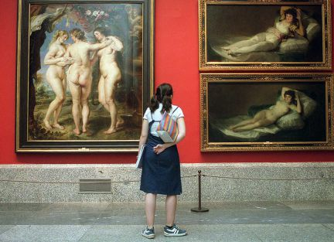

Slide 5
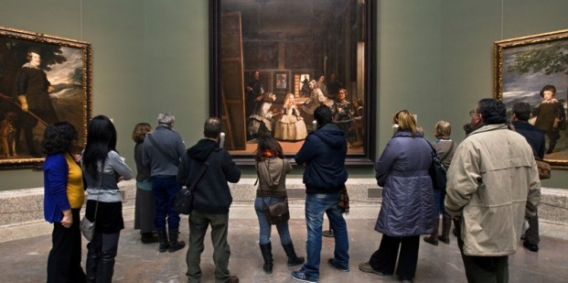

Slide 6
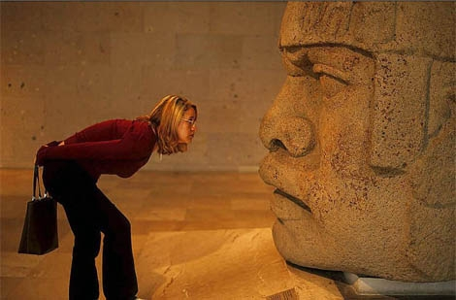
1º característica: COMUNICACIÓN.
Una obra de arte es capaz de comunicarse con el receptor, de transmitir un mensaje

Slide 7
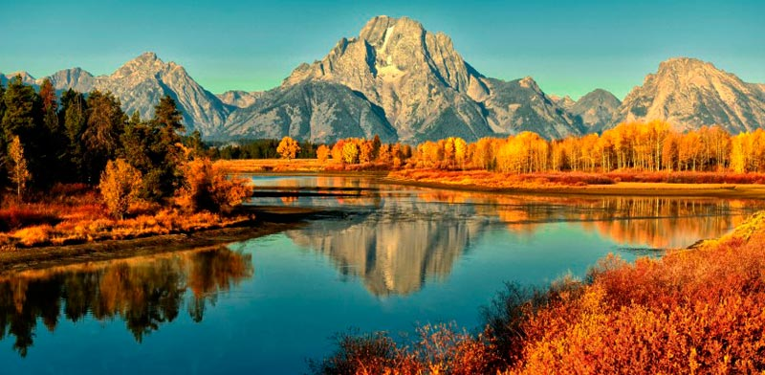
¿Esto es arte?

Slide 8
NO, EL ARTE SIEMPRE ESTA HECHO POR EL HOMBRE
2º característica: El arte siempre esta hecho por el hombre. La naturaleza no es arte

Slide 9
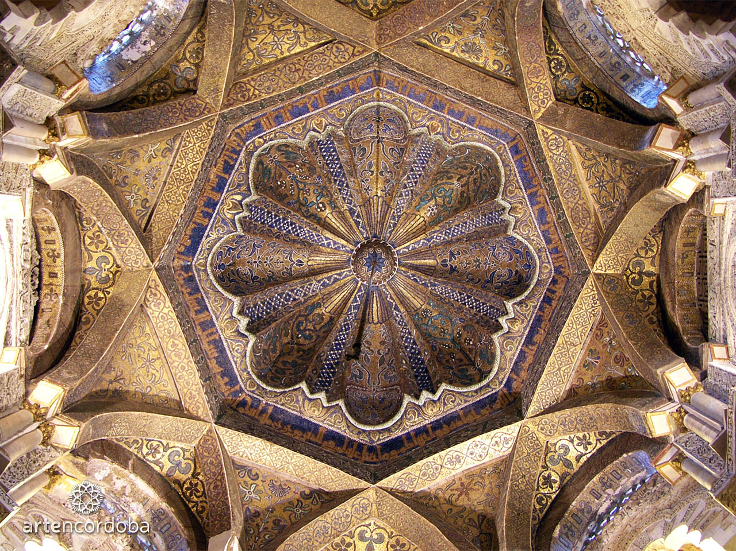

Slide 10
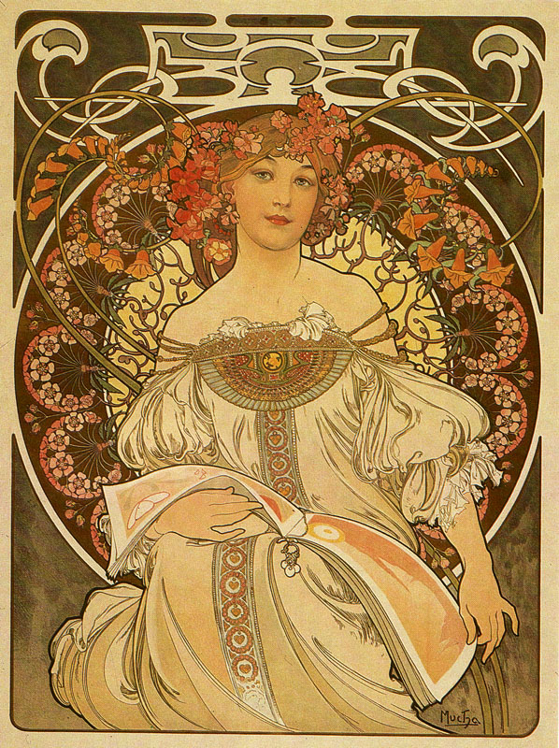
3º característica:
En ocasiones representa la belleza, pero no tiene porque ser así

Slide 11
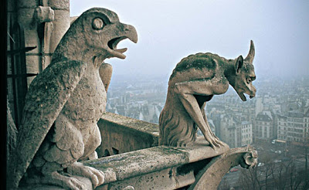
3º característica:
En ocasiones representa la belleza, pero no tiene porque ser así

Slide 12
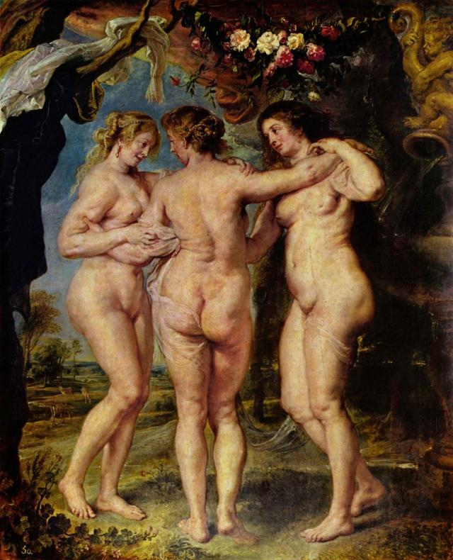
Al fin y al cabo, la belleza varia según la época y los gustos de ella

Slide 13
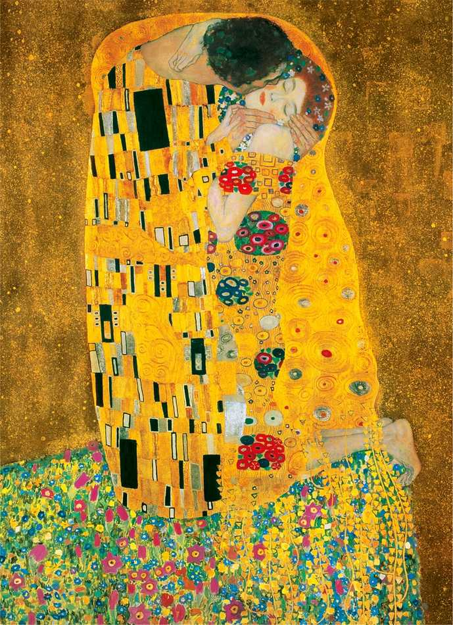
4º característica
El artista trata de expresar un sentimiento.

Slide 14
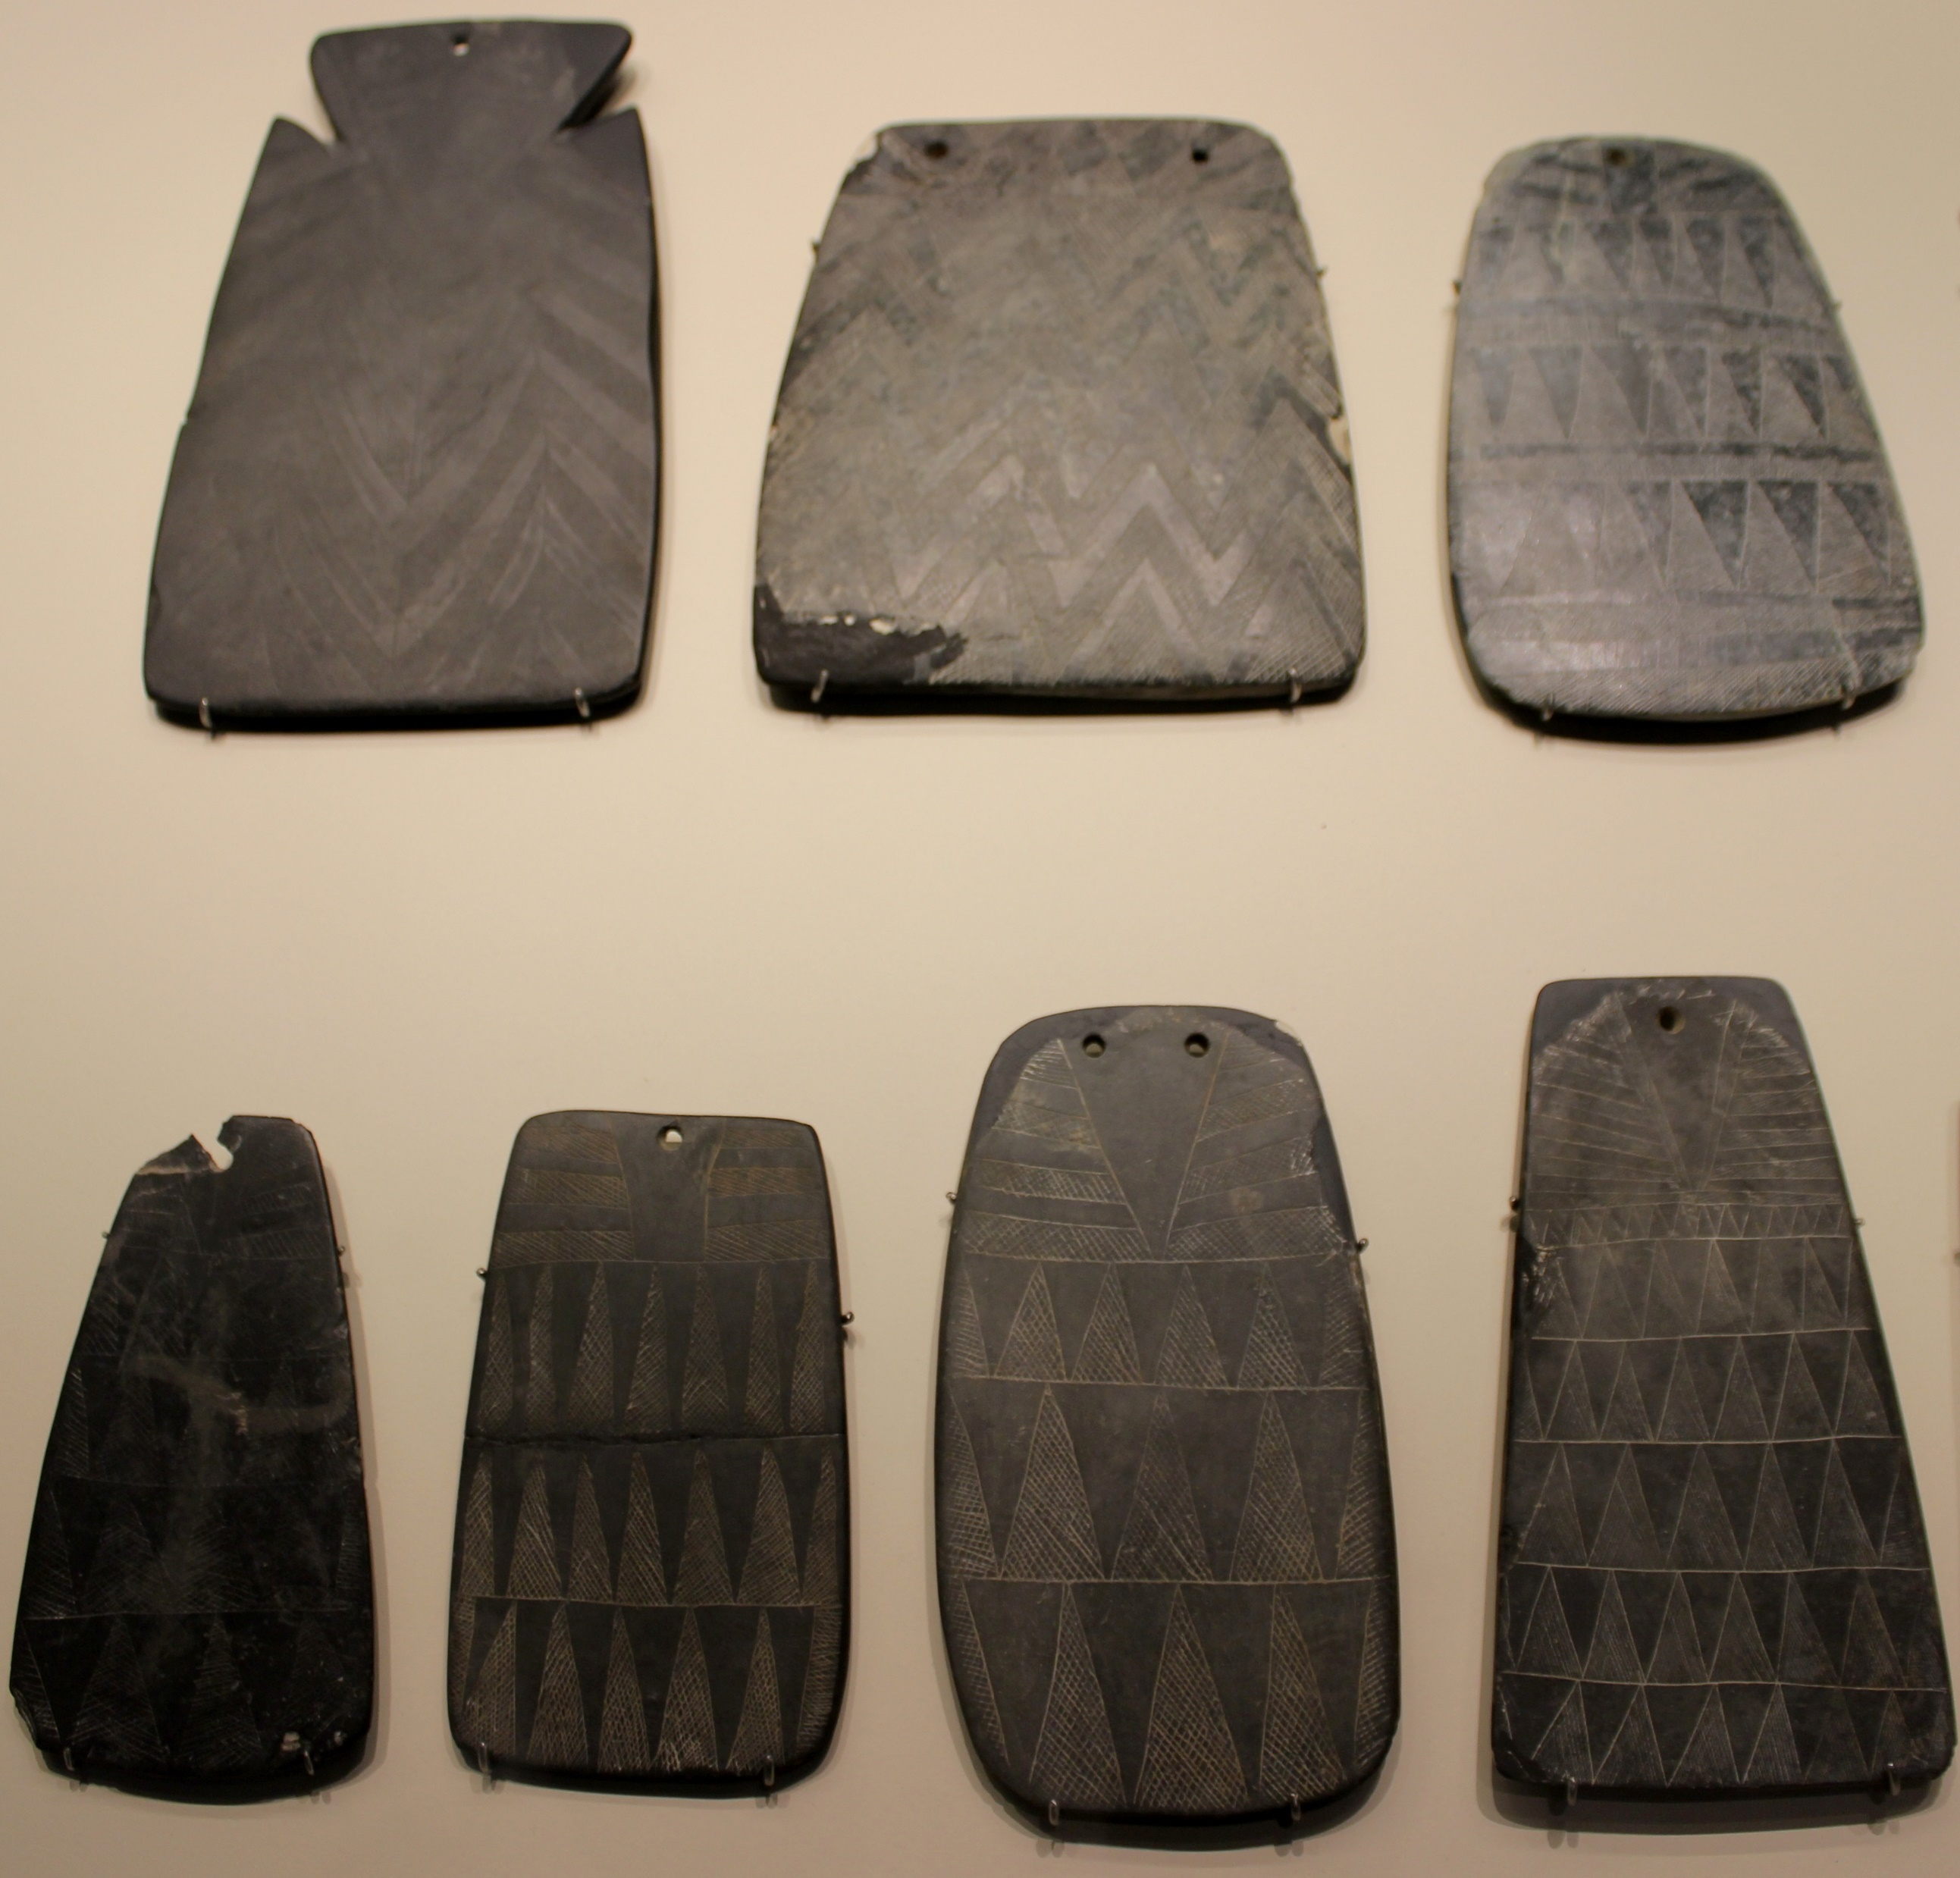

Slide 15
5º característica
Es un concepto que cambia con el tiempo. Lo que hoy es arte, puede ser que no fuera antes o que no lo sea en el futuro
En cada época tenemos una consideración diferente de arte

Slide 16
Tiene gran cantidad de soportes:
Arquitectura
Escultura
Pintura
Artes Decorativas (Cerámica, platería...)
Cine
Fotografía
Música,
Literatura
Y gran cantidad de manifestaciones contemporáneas como las performance

Slide 17
Por lo tanto podemos definir el arte como una actividad humana, cuyo objetivo es comunicar. De esta comunicación entre autor, obra y espectador se produce un sentimiento. En ocasiones representa la belleza pero no siempre tiene que ser así.
Además es un concepto que cambia a lo largo del tiempo y que se desarrolla en multitud de soporte

Slide 18
2. La Arquitectura: el arte de edificar
2.1. Materiales constructivos

Slide 19
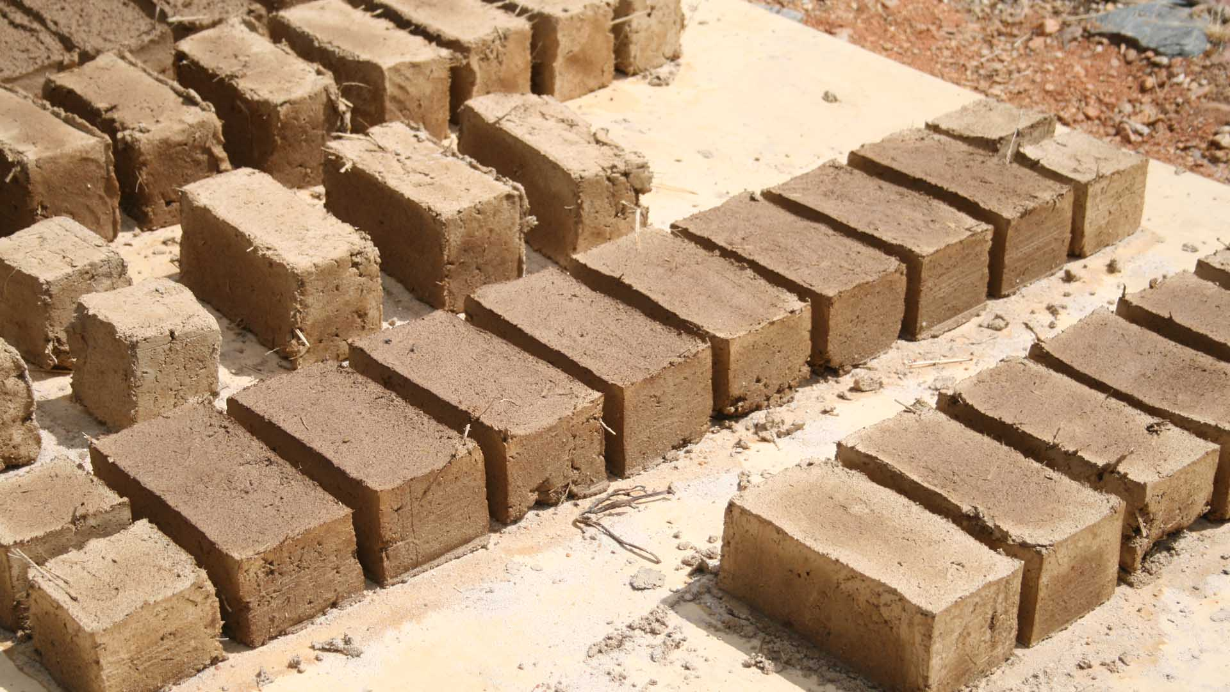
ADOBE

Slide 20
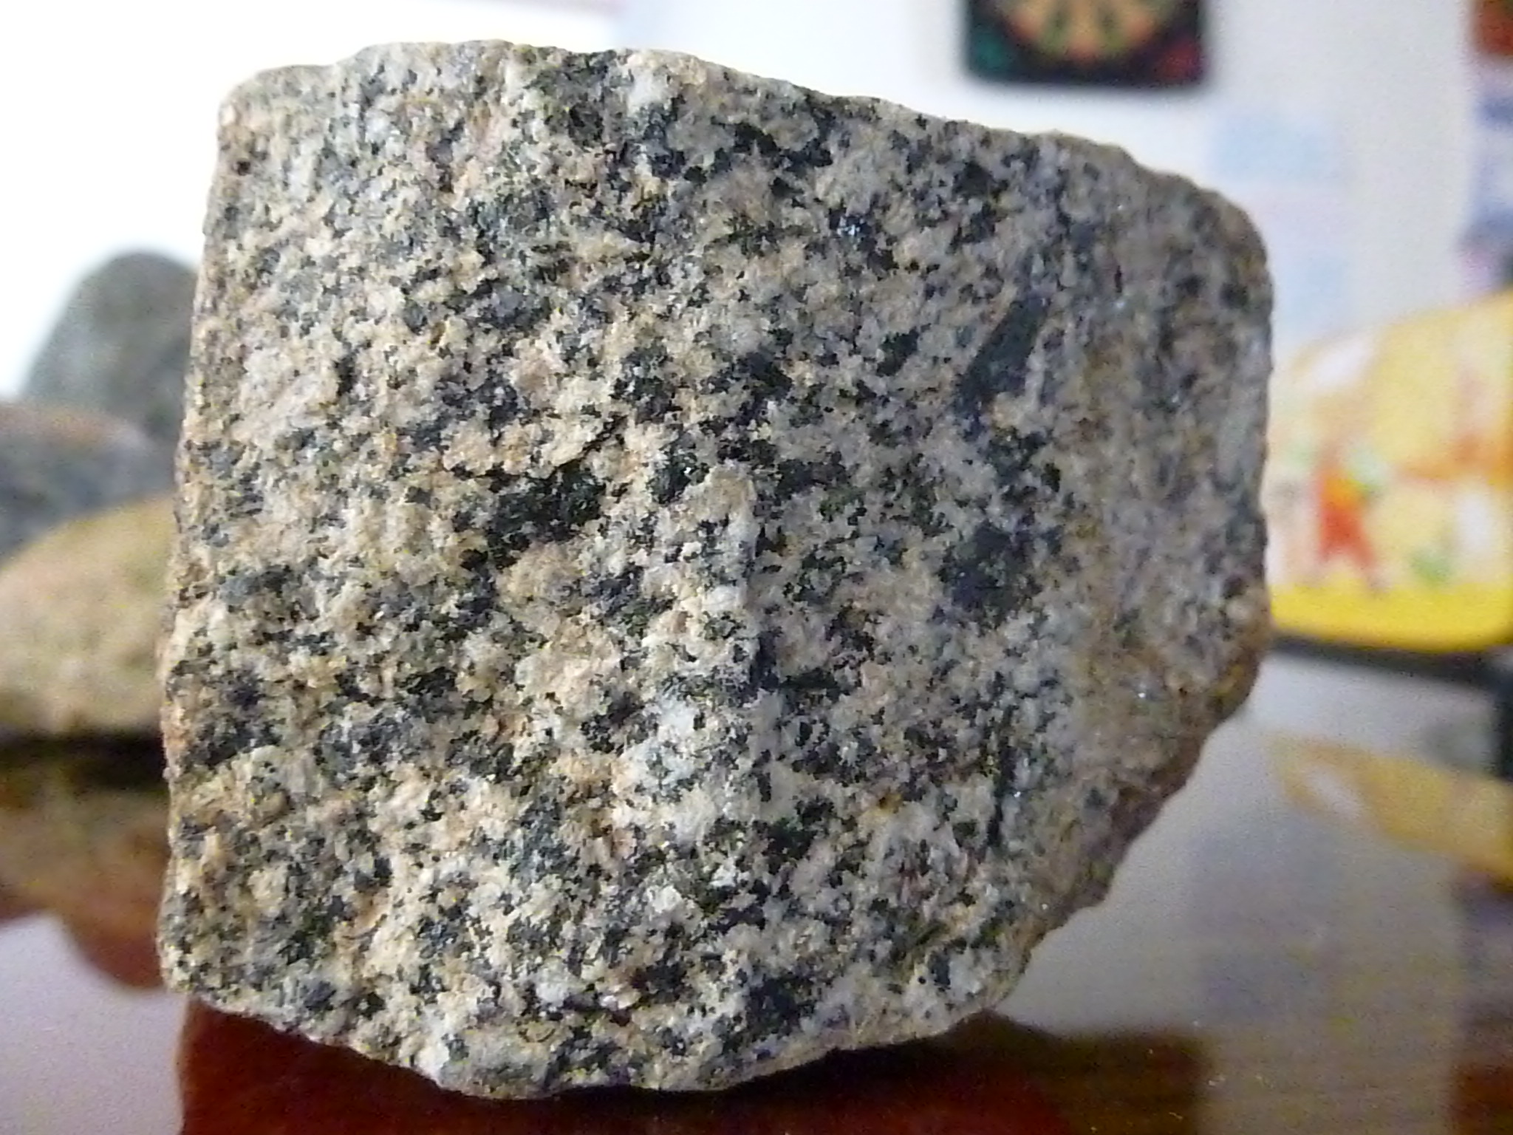
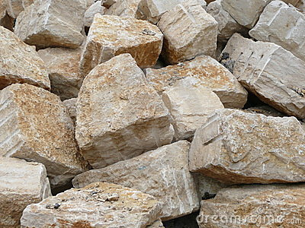
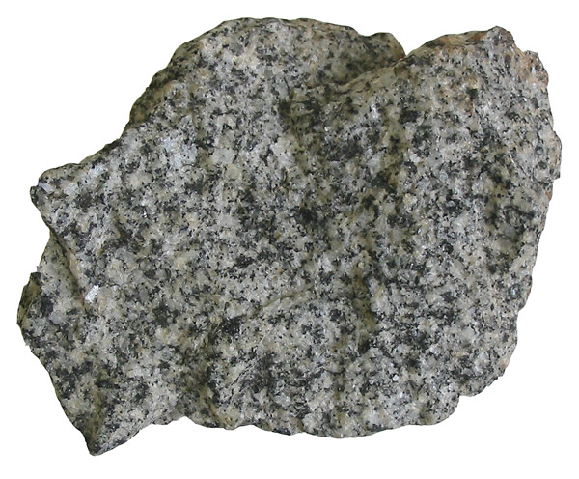
PIEDRA
GRANITO
CALIZA
DIORITA

Slide 21
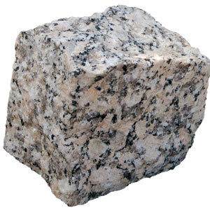
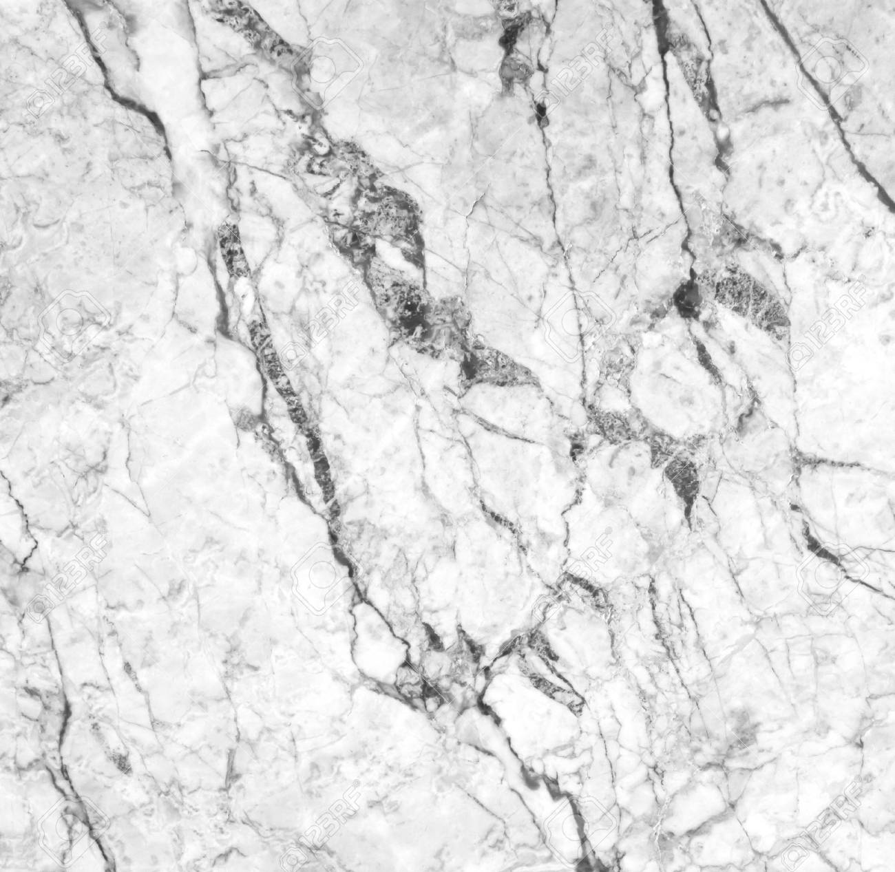
PIEDRA
MÁRMOL

Slide 22
APAREJO
aparejo regular a soga. sillería

Slide 23
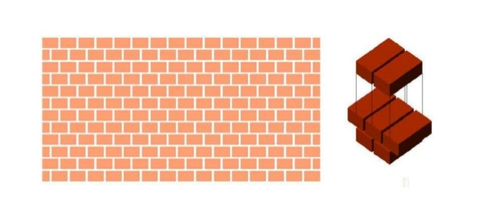
APAREJO
aparejo regular a tizón. sillería

Slide 24
APAREJO
aparejo regular a soga y tizón. sillería

Slide 25
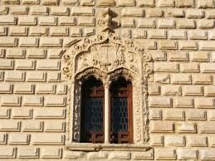
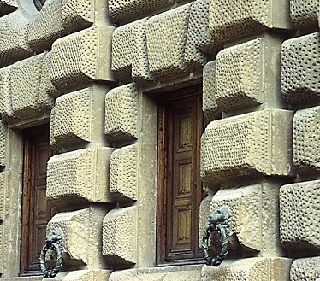
ALMOHADILLADO

Slide 26
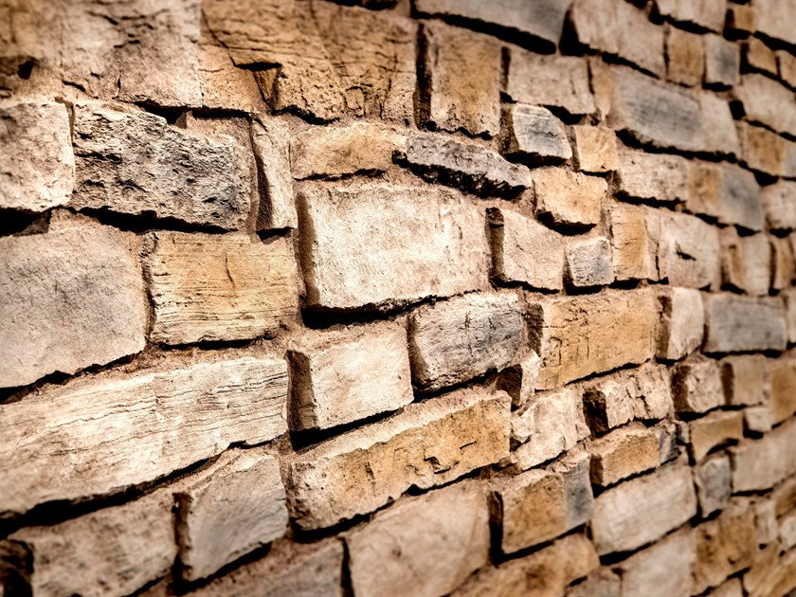
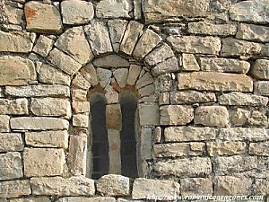
SILLAREJO

Slide 27
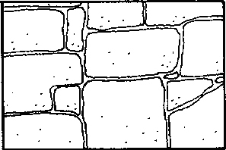
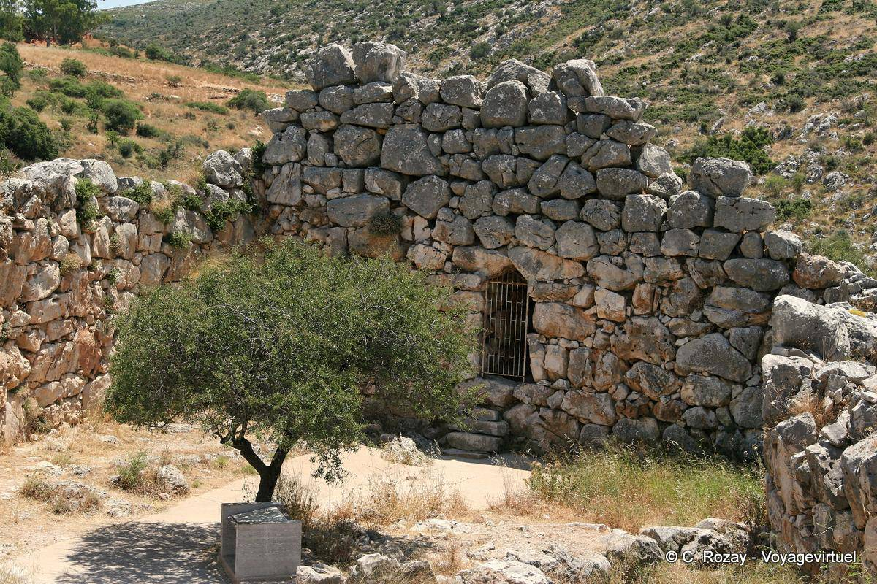
MURO CICLÓPEO

Slide 28
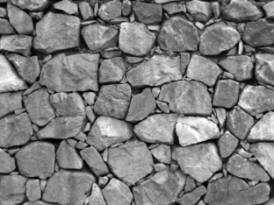
MAMPOSTERÍA

Slide 29
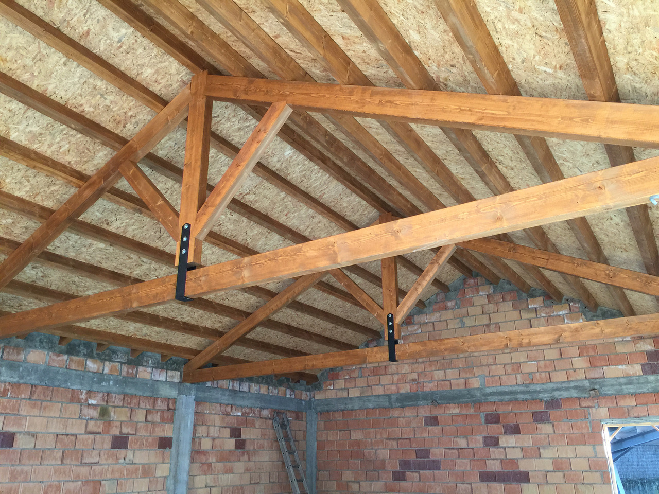
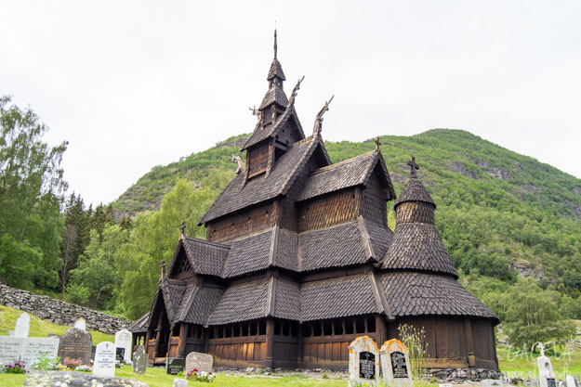
MADERA
Muy usado en cubiertas a lo largo de gran parte de la historia

Slide 30
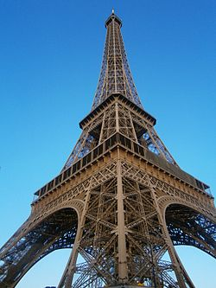
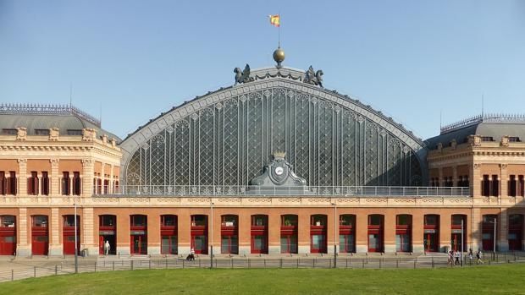
HIERRO

Slide 31
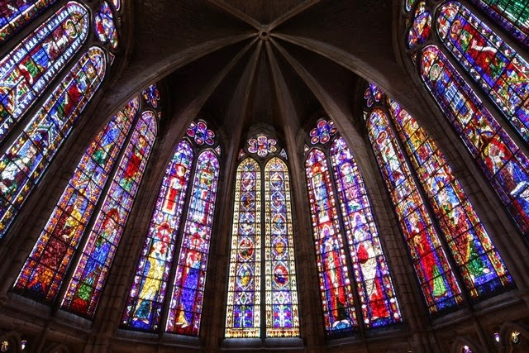
VIDRIO

Slide 32
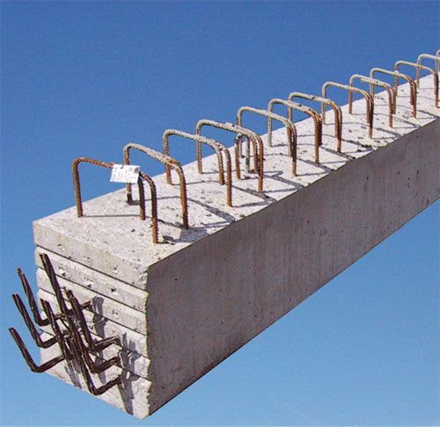
HORMIGÓN ARMADO

Slide 33
2. La Arquitectura: el arte de edificar
2.2. Elementos arquitectónicos

Slide 34
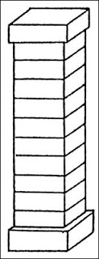
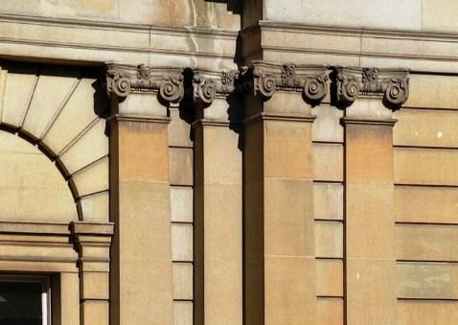
ELEMENTOS SUSTENTANTES (SOPORTES)
Pilar
Pilastra

Slide 35
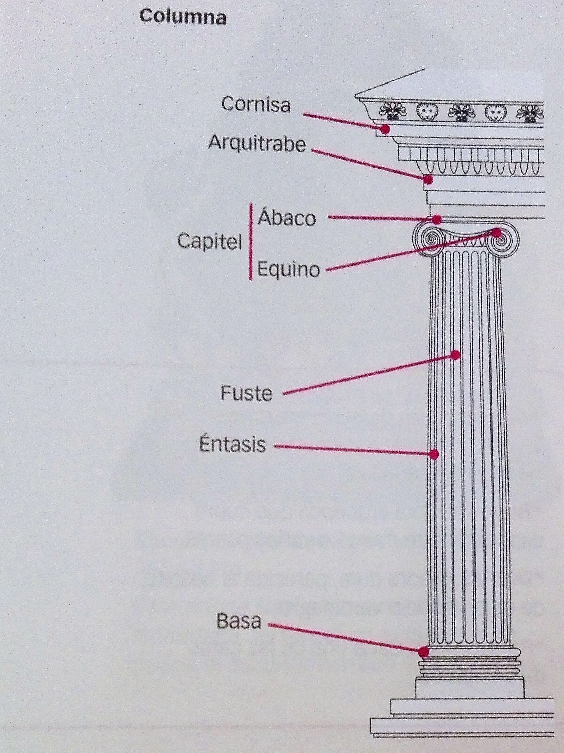
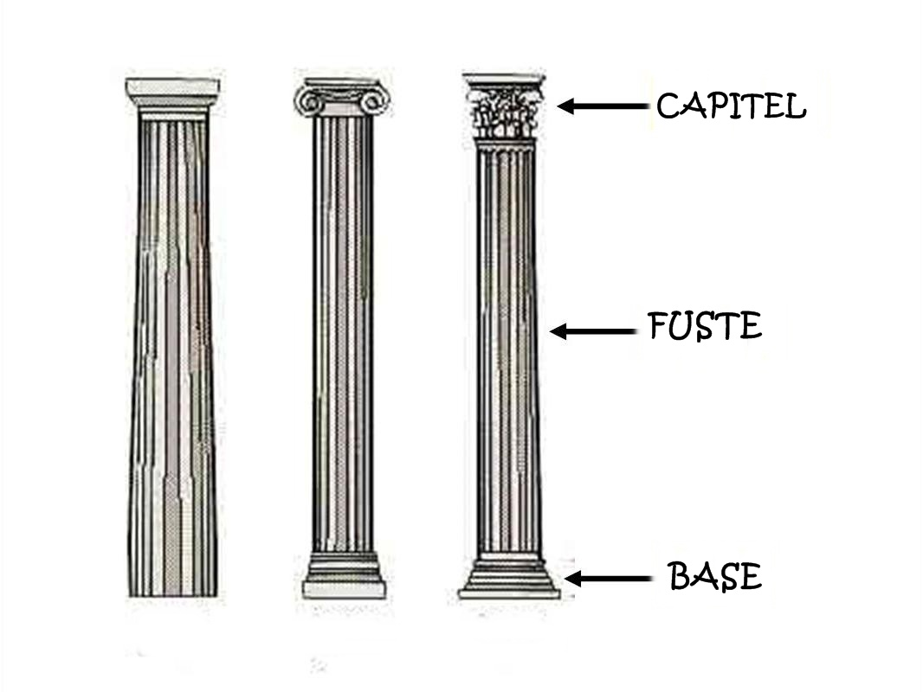
ELEMENTOS SUSTENTANTES (SOPORTES)
Columna

Slide 36
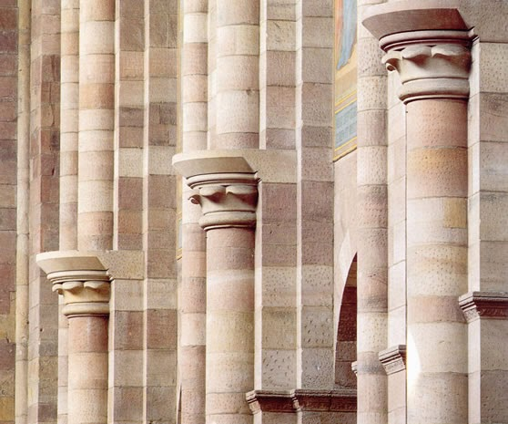
ELEMENTOS SUSTENTANTES (SOPORTES)
Columna adosada

Slide 37
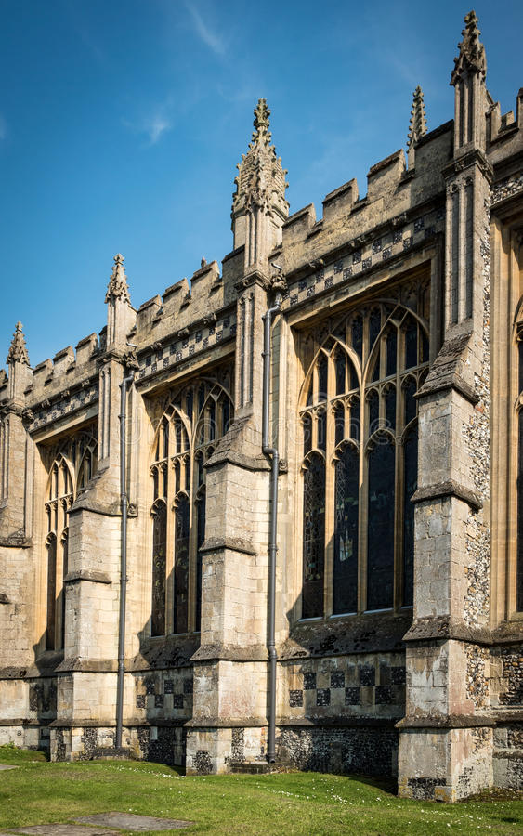
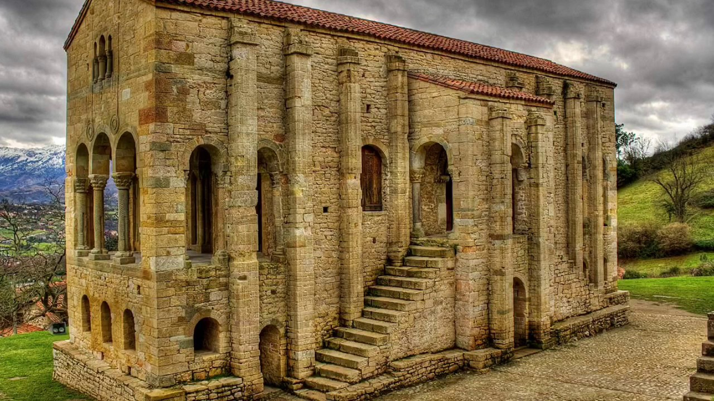
ELEMENTOS SUSTENTANTES (SOPORTES)
Contrafuertes

Slide 38
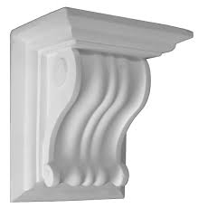
ELEMENTOS SUSTENTANTES (SOPORTES)
Ménsulas

Slide 39
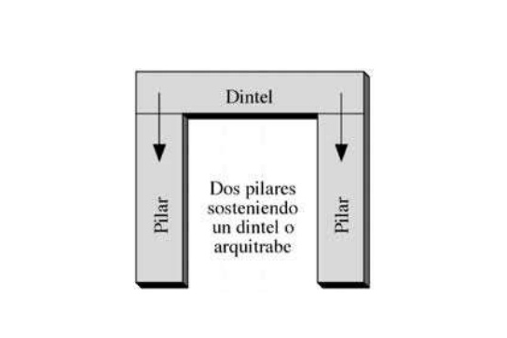
ELEMENTOS SUSTENTADOS
Elemento sustentado
Elemento sustentante
Adintelado o arquitrabado

Slide 40
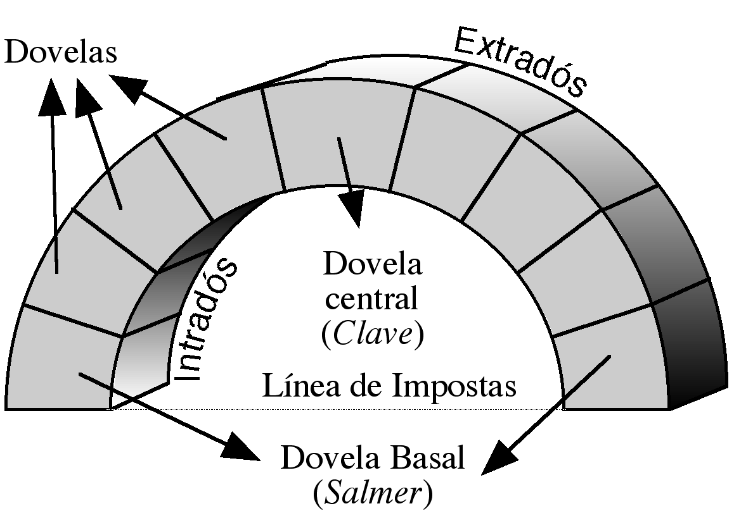
ELEMENTOS SUSTENTADOS
Partes de un arco

Slide 41
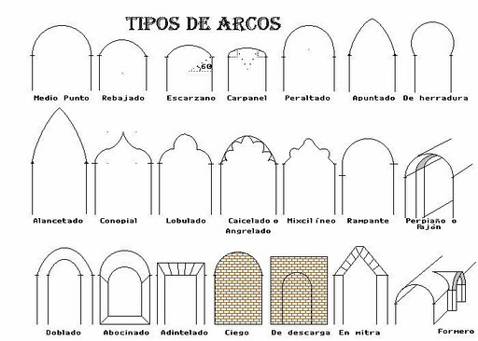
ELEMENTOS SUSTENTADOS
Tipos de arcos

Slide 42
2. La Arquitectura: el arte de edificar
2.3. Sistemas de cubiertas

Slide 43
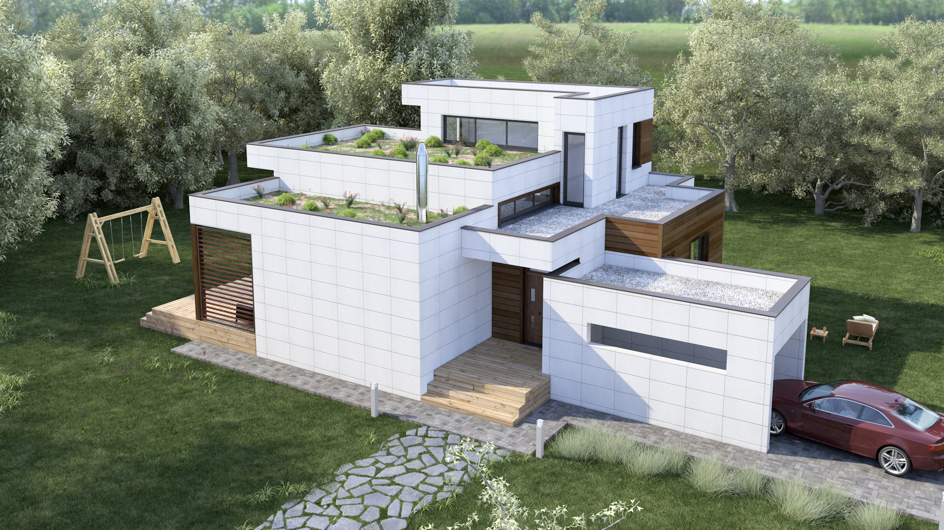
Cubierta Plana

Slide 44
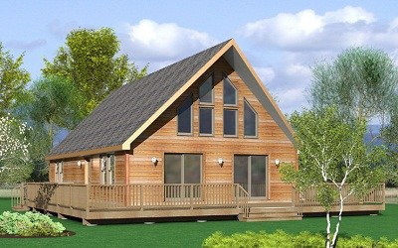
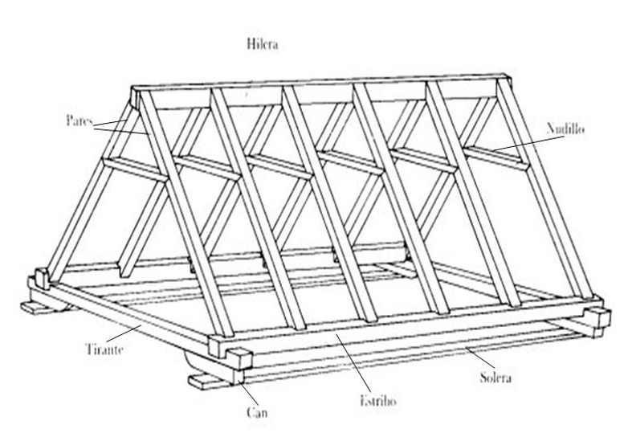
Cubierta o techumbre a dos aguas

Slide 45
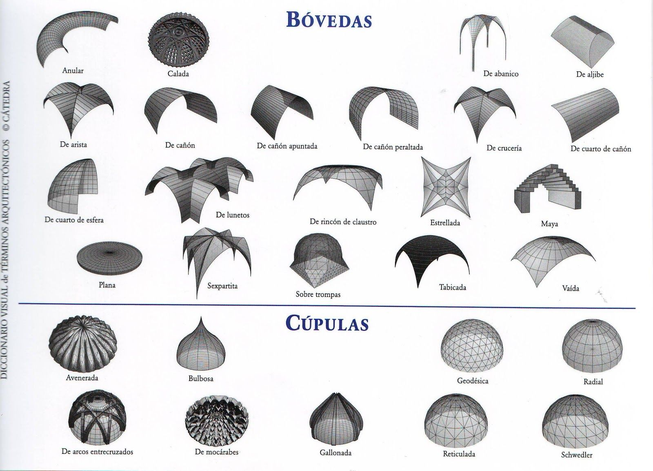
tipos de bóveda

Slide 46
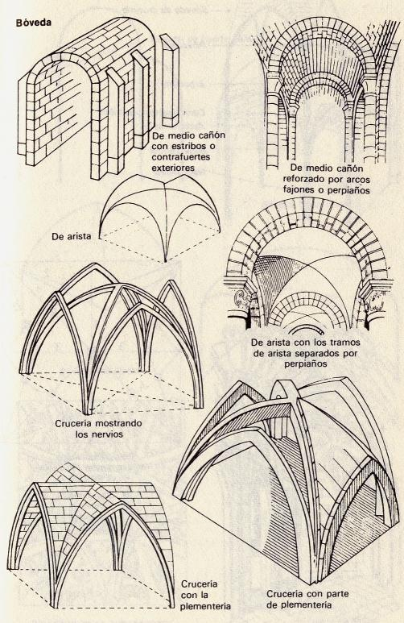
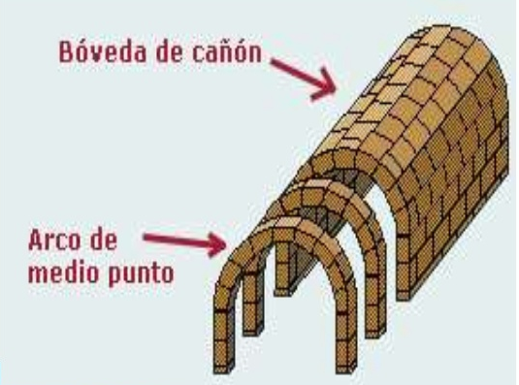
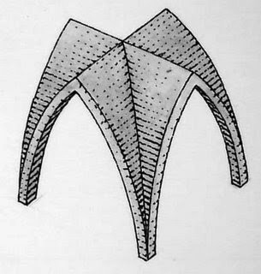
Distintos tipos de bóvedas

Slide 47
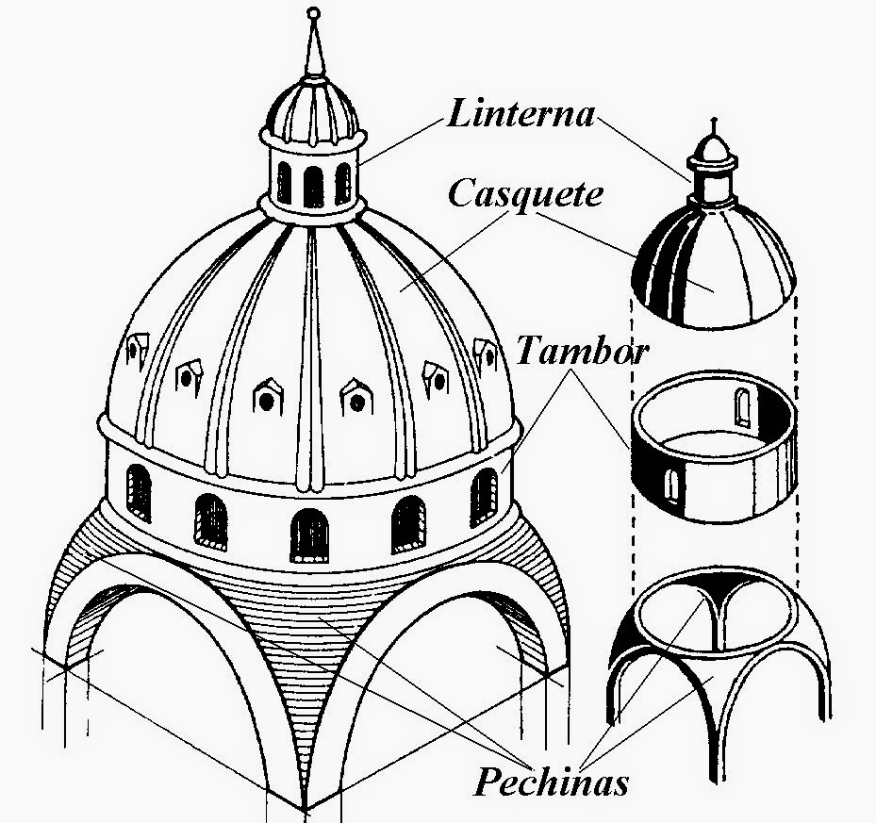
Cúpula de media naranja, tambor y linterna

Slide 48
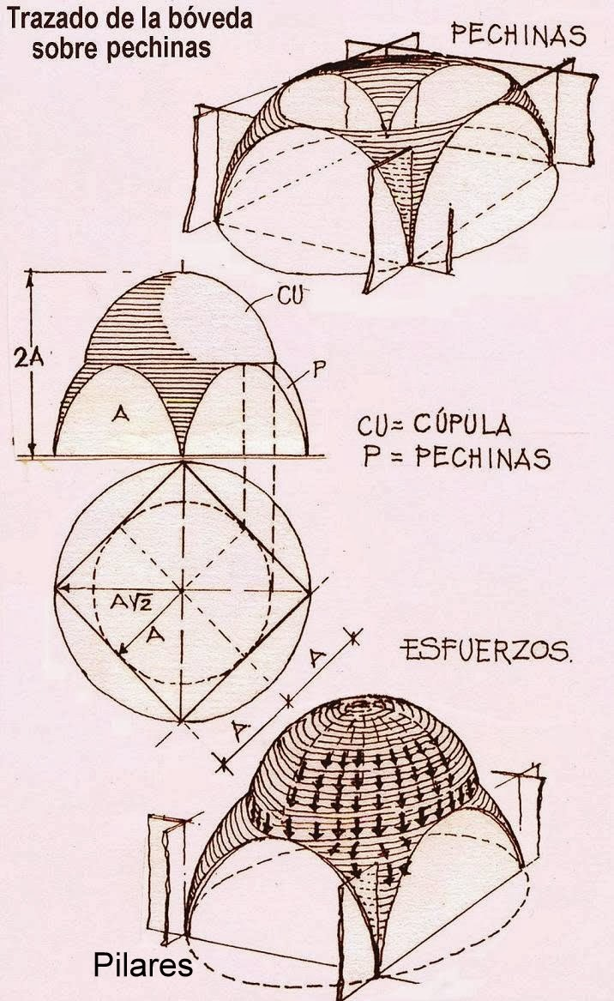
Cúpula sobre pechinas

Slide 49
Cúpula sobre trompas

Slide 50
3. La escultura: técnicas y materiales
3.1. Tipos de esculturas

Slide 51
Obras de bulto redondo

Slide 52
Altorrelieve
Bajorrelieve

Slide 53
Busto

Slide 54
3. La escultura: técnicas y materiales
3.2. Técnicas escultóricas

Slide 55
Talla
Gubia
Cincel

Slide 56
Modelado

Slide 57
Fundición
Cera perdida

Slide 58
Soldadura
Ensamblaje

Slide 59
3. La escultura: técnicas y materiales
3.3. Distintos tipos de composición

Slide 60
Frontalidad

Slide 61
Helicoidal

Slide 62
Contrapposto

Slide 63
Serpentinata

Slide 64
4. La pintura y sus modalidades
4.1. Materiales y colores

Slide 65
Colores primarios y secundarios

Slide 66
4. La pintura y sus modalidades
4.2. Técnicas

Slide 67
Fresco

Slide 68
Temple

Slide 69
Óleo sobre tabla

Slide 70
Óleo sobre lienzo

Slide 71
Pastel

Slide 72
Acuarela

Slide 73
4. La pintura y sus modalidades
4.3. Distintos tipos de perspectiva y composiciones

Slide 74
Perspectiva lineal

Slide 75
Perspectiva aérea

Slide 76
Perspectiva lineal y aérea

Slide 77
Composición piramidal

Slide 78
Foco de luz

Slide 79
Composición diagonal

Slide 80
Punto de vista bajo

Slide 81
Punto de vista alto

Slide 82
Escorzo

